Slide 1

REACTJS
Trình bày:
- Nguyễn Thanh Quang
- Khương Việt Anh
- Bùi Quang Thi

Slide 2
NỘI DUNG
Giới thiệu về ReactJS
JSX Trong ReactJS
Các thành phần cơ bản trong ReactJS
Props & State
Lifecycle
Event Handler
Styling React Using Css
Redux
Provider & mapStateToProps & mapDispatchToProps & Connect
Middleware trong Redux

Slide 3




GIỚI THIỆU VỀ REACTJS
ReactJS là thư viện javascript xây dựng giao diện người dùng do Facebook phát triển.
React dùng để xây dựng các ứng dụng lớn mà dữ liệu của chúng thay đổi liên tục theo thời gian.
Notes:
Sử dụng conditional comment + sử dụng css hack

Slide 4
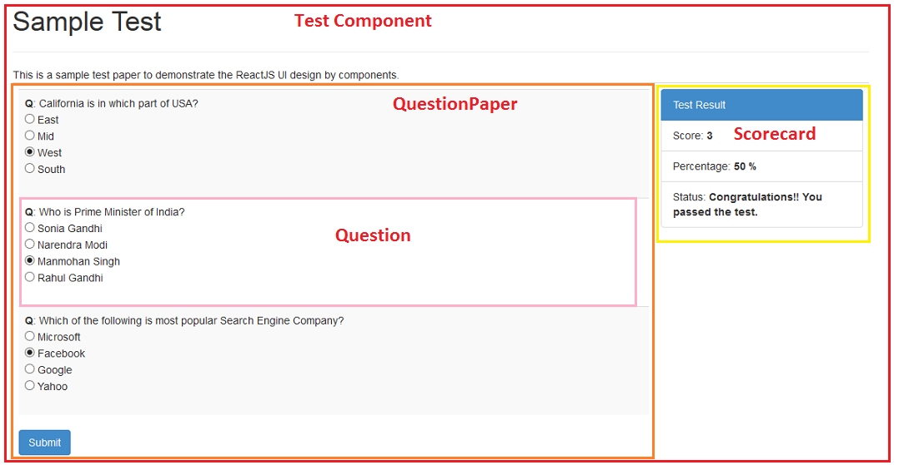
GIỚI THIỆU VỀ REACTJS
ReactJS tập trung xây dựng giao diện bằng cách chia nhỏ các thành phần của giao diện.
Notes:
Sử dụng conditional comment + sử dụng css hack

Slide 5
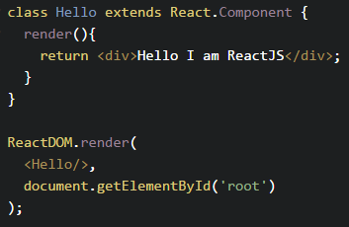
GIỚI THIỆU VỀ REACTJS
ReactJS cho phép nhúng HTML vào code với cú pháp mở rộng JSX(JavaScript Syntax Extension).
Notes:
Sử dụng conditional comment + sử dụng css hack

Slide 6
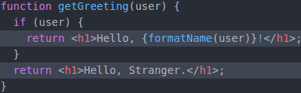
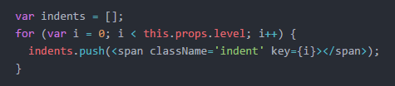
JSX TRONG REACTJS
JSX là cú pháp JavaScript Syntax Extension cho phép nhúng HTML vào mã JavaScript kể cả trong cấu trúc điều kiện, vòng lặp, phép gán, return.

Slide 7
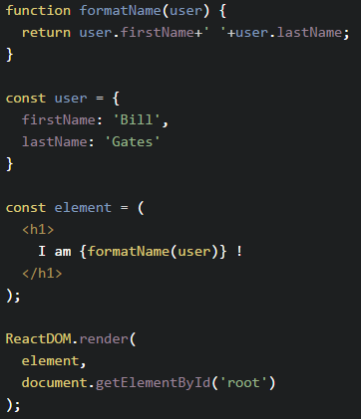
JSX TRONG REACTJS
Biểu thức trong JSX bọc bởi dấu ngoặc nhọn {}

Slide 8
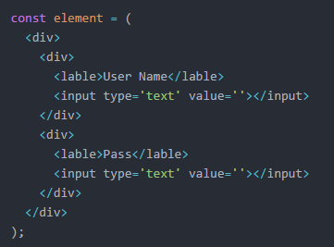
JSX TRONG REACTJS
Trường hợp mã JSX nằm trên nhiều dòng, ta nên group các dòng bởi cặp dấu ngoặc tròn () để tránh lỗi automatic semicolon insertion.

Slide 9
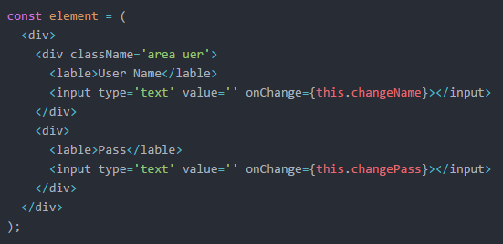
JSX TRONG REACTJS
Tên thuộc tính của các thẻ con trong JSX được đặt theo quy ước camelCase.

Slide 10
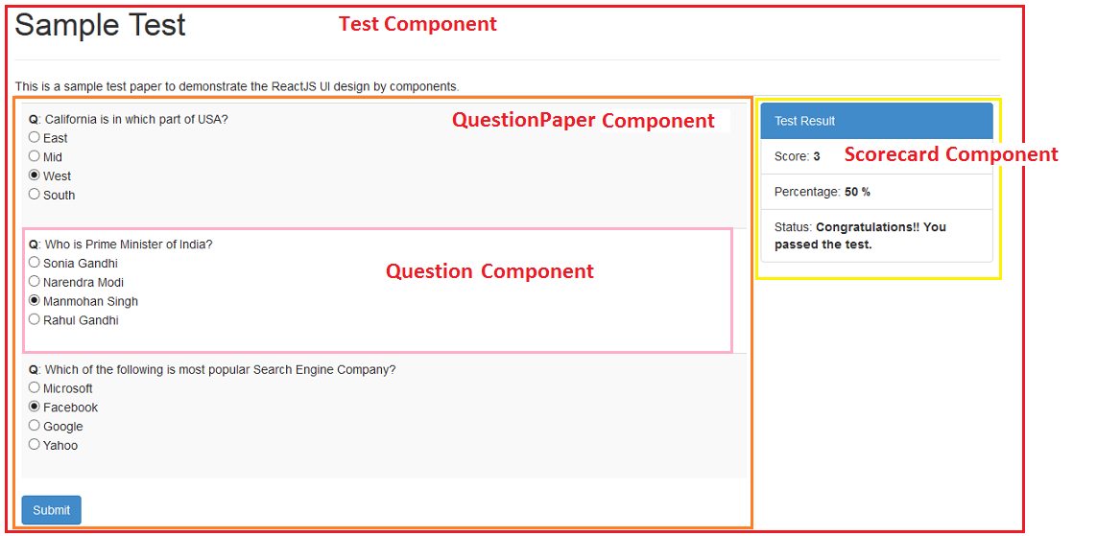
CÁC THÀNH PHẦN CƠ BẢN CỦA REACTJS

Slide 11
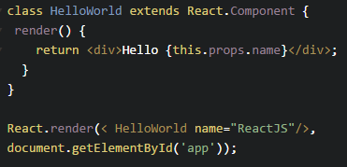
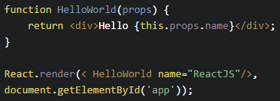
REACT COMPONENT
React Component là các khối nhỏ độc lập của UI
React Component có hai dạng: Component Class, Component Function.
Component Class
Component Function

Slide 12

REACT COMPONENT
React Component được render bởi hàm ReactDOM.render()

Slide 13
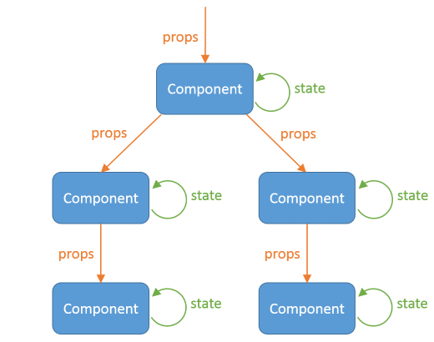
PROPS & STATE
ReactJS xây dựng sản phẩm theo luồng xử lý 1 chiều từ trên xuống với props và state.
Notes:
Sử dụng conditional comment + sử dụng css hack

Slide 14
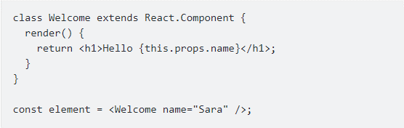
PROPS
Props thực chất là viết tắt của Properties
Các tham số được truyền vào Component thông qua props.
Giá trị của props không thể thay đổi trực tiếp trong component.
Props có thể đến từ parent, hoặc có thể được thiết lập giá trị default bởi chính component đó.

Slide 15
STATE
Giống như props, sate cũng giữ thông tin về component.
State là thành phần của component.
State phải được khởi tạo trong constructor().
State thay đổi giá trị qua phương thức this.setState().
Khi state thay đổi thì component và tất cả các component con sẽ được re-renders.
State là private chỉ có thể thay đổi bên trong bản thân của chính component đó.

Slide 16
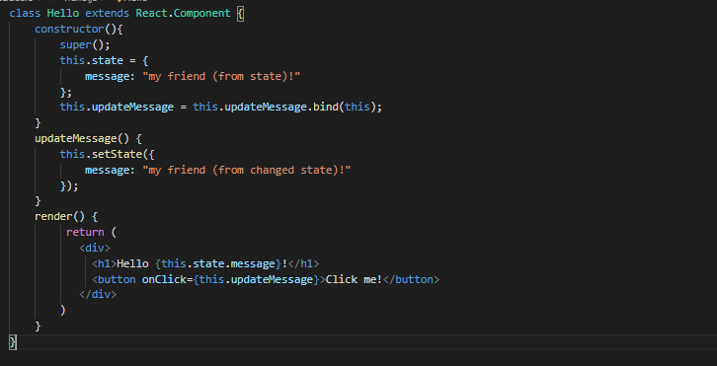
STATE

Slide 17
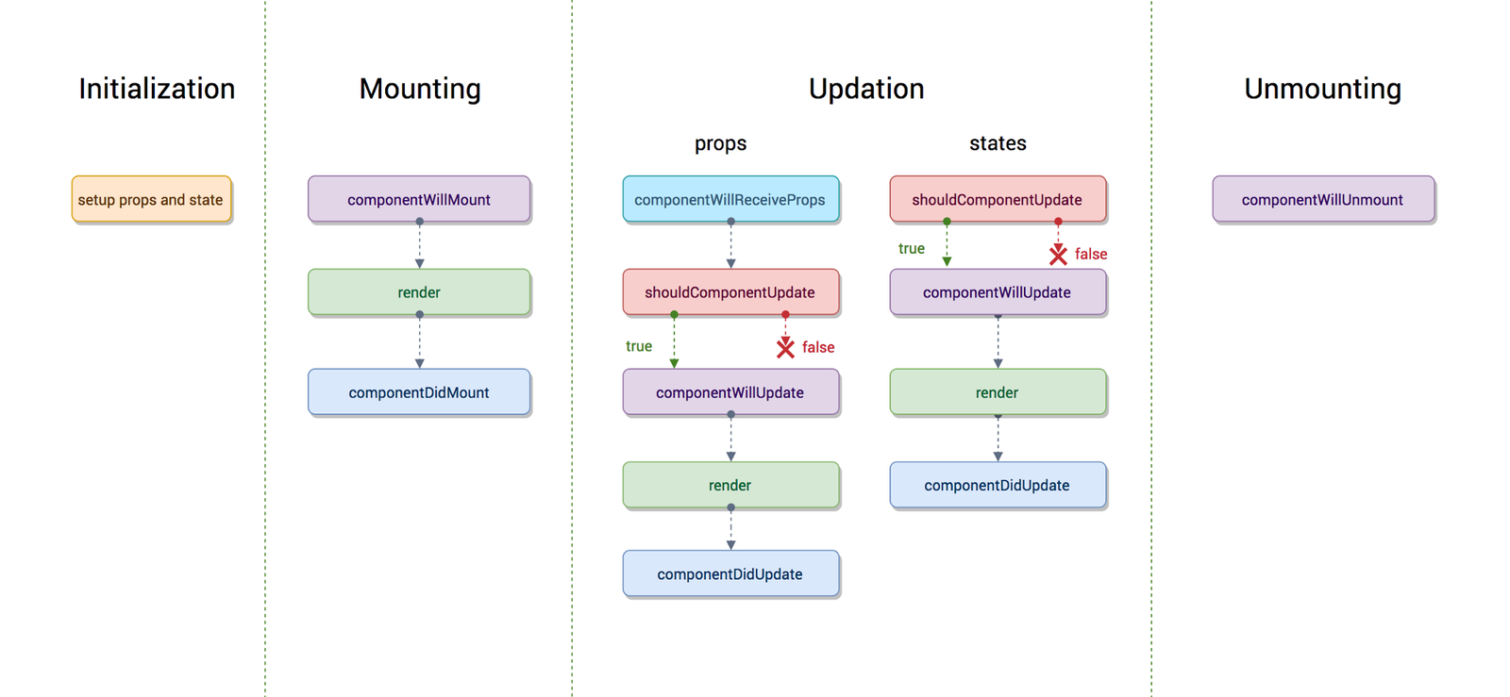
LIFECYCLE

Slide 18
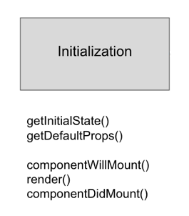
INITIALIZATION LIFECYCLE
Initialization:
Là quá trình Component được khởi tạo.

Slide 19
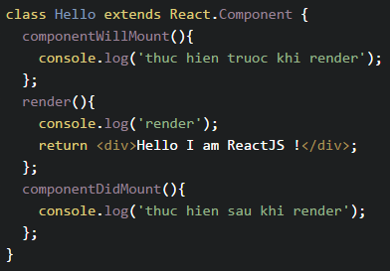
MOUNTING LIFECYCLE
componentWillMount(): Event trước khi render lần đầu tiên

Slide 20
MOUNTING LIFECYCLE
render(): thực hiện render component

Slide 21
MOUNTING LIFECYCLE
componentDidMount(): Event sau khi render lần đầu tiên.

Slide 22
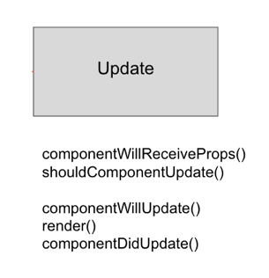
UPDATE LIFECYCLE
Update:
Là quá trình cập nhật Component.

Slide 23
UPDATE LIFECYCLE
componentWillReceiveProps(): là event trước khi update
componentWillReceiveProps(): lấy giá trị của props trước update và chuẩn bị update để xử lý
componentWillReceiveProps(): được dùng cho những trường hợp có sự thay đổi props

Slide 24

UPDATE LIFECYCLE
shouldComponentUpdate(): trả về true – false -> quyết định việc render component(true thì render, false thì không render)

Slide 25

UPDATE LIFECYCLE
componentWillUpdate(): thực hiện các xử lý trước khi Update component

Slide 26
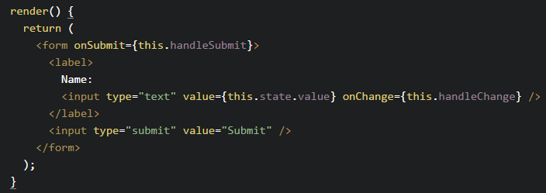
UPDATE LIFECYCLE
render():

Slide 27

UPDATE LIFECYCLE
componentDidUpdate(): thực hiện các xử lý sau khi Update component

Slide 28
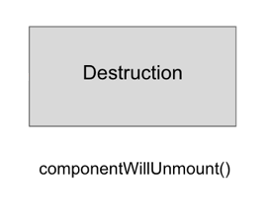
UNMOUNT LIFECYCLE
Destruction:
Là quá trình kết thúc React Component.

Slide 29

DESTRUCTION LIFECYCLE
componentWillUnmount(): Event trước khi destruction component

Slide 30

EVENT HANDLER
Các event được đặt tên theo camelCase
Với JSX bạn truyền một function là một event handler

Slide 31
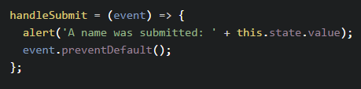
EVENT HANDLER
Trường hợp bạn muốn ngăn chặn hành vi của event bạn phải gọi hàm preventDefault() để giải quyết việc này.

Slide 32
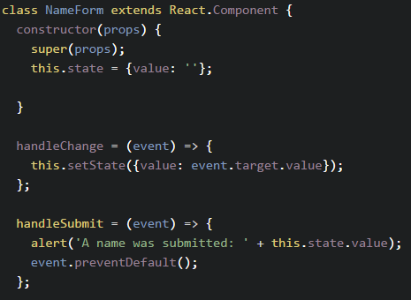
EVENT HANDLER
Đối với component dạng class, method xử lý sự kiện nên là một method của class.

Slide 33
STYLING REACT USING CSS
Có 4 cách chính để tạo React với CSS:
CSS Stylesheet truyền thống
Inline styling (nội tuyến)
CSS Modules
JavaScript Object

Slide 34
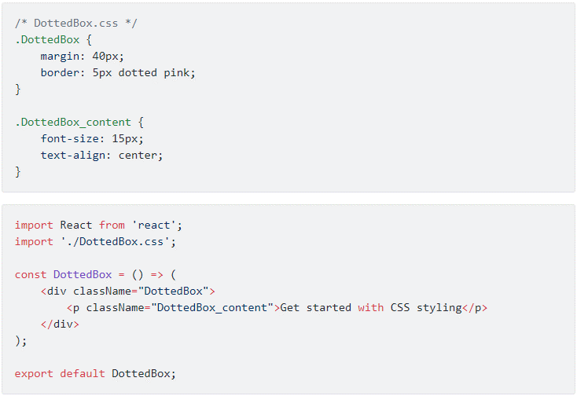
STYLING REACT USING CSS
CSS Stylesheet truyền thống

Slide 35
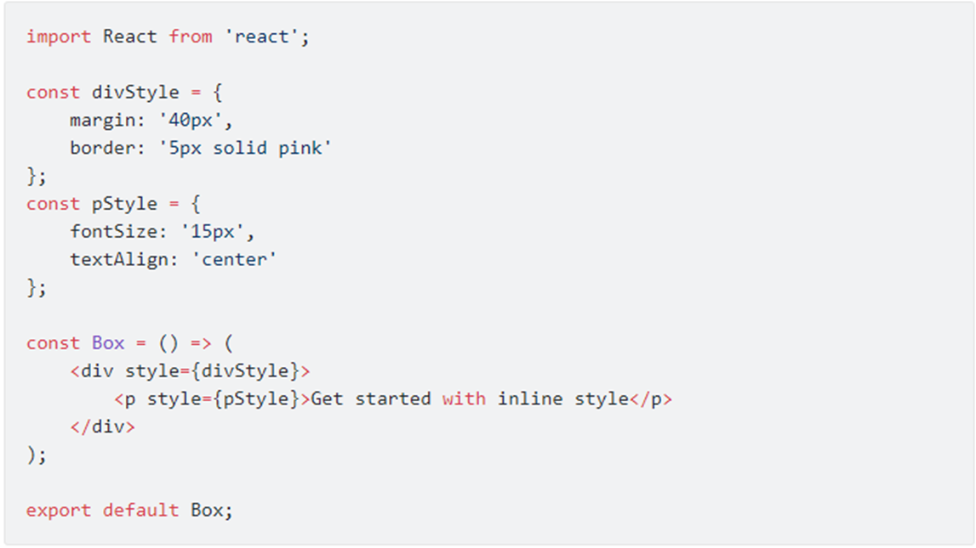
STYLING REACT USING CSS
Inline styling (nội tuyến)

Slide 36
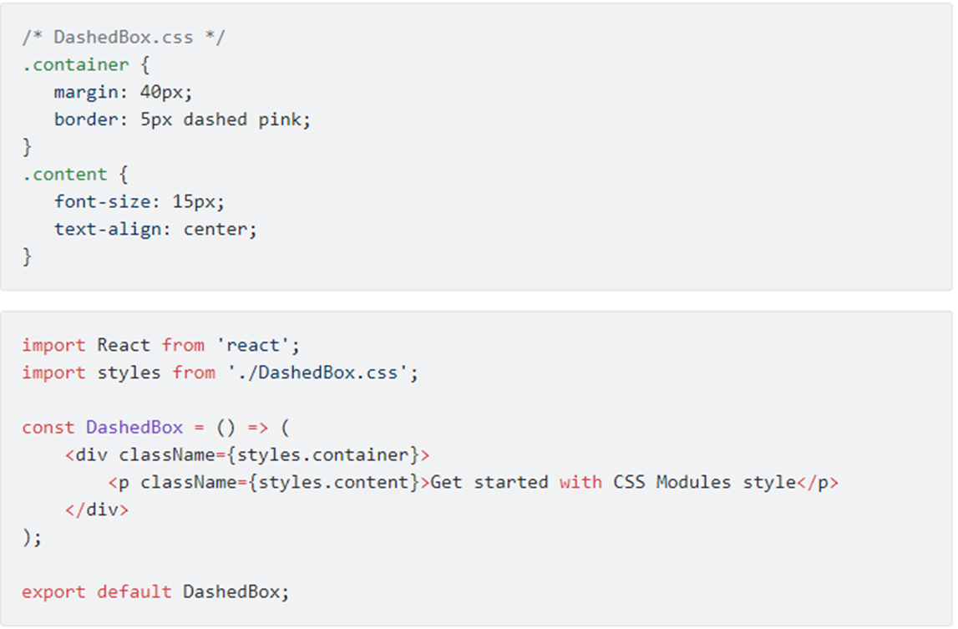
STYLING REACT USING CSS
CSS Modules

Slide 37
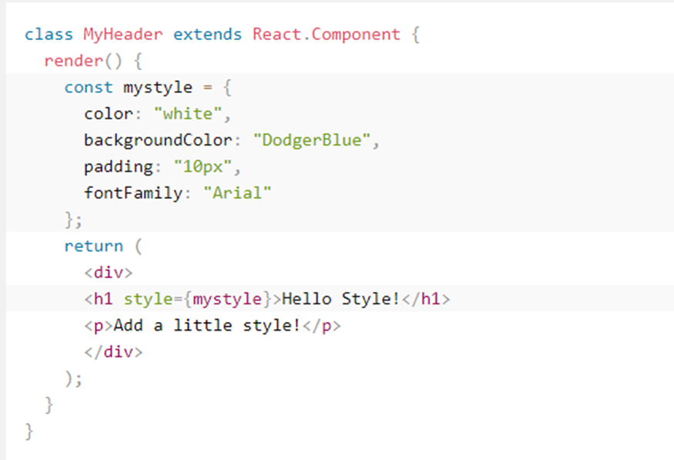
STYLING REACT USING CSS
JavaScript Object

Slide 38

REDUX

Slide 39
REDUX LÀ GÌ ?
Redux js là một thư viện Javascript giúp tạo ra thành một lớp quản lý trạng thái của ứng dụng.
Được dựa trên nền tảng tư tưởng của kiến trúc Flux do Facebook giới thiệu, do vậy Redux thường là bộ đôi kết hợp hoàn hảo với React (React Js và React Native).

Slide 40
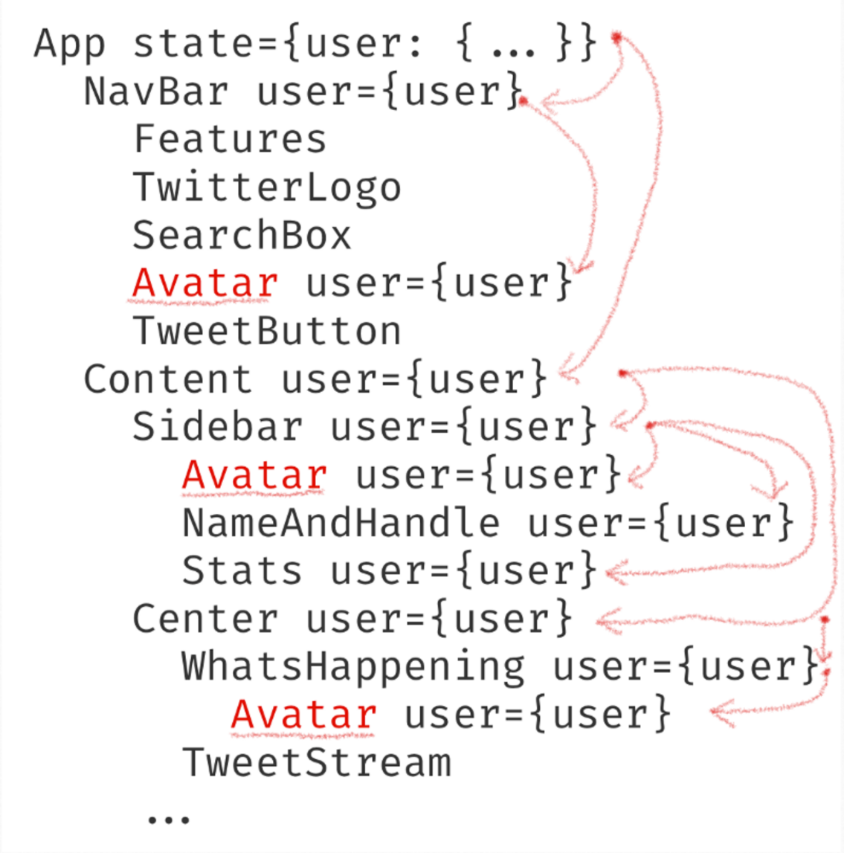
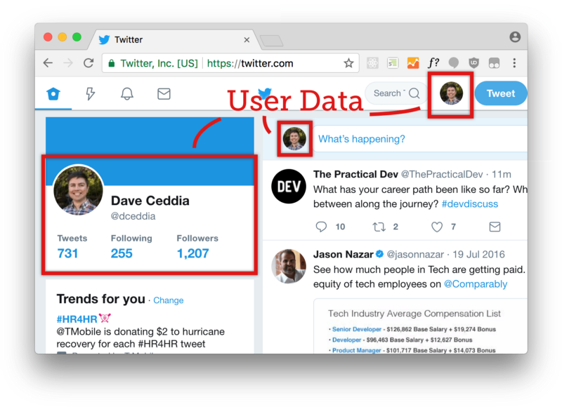
TẠI SAO PHẢI DÙNG REDUX ?
Khó khăn gặp phải khi không có Redux

Slide 41
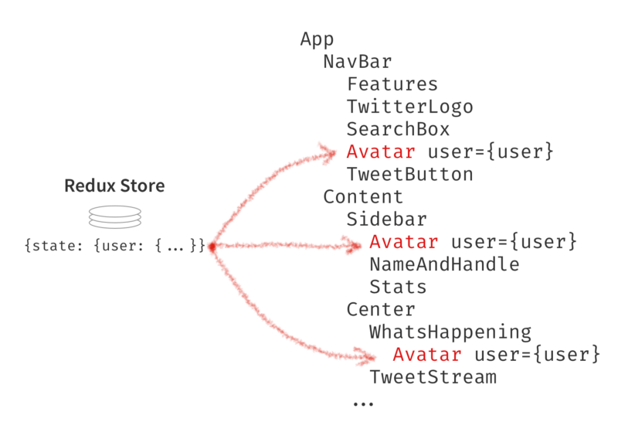
TẠI SAO PHẢI DÙNG REDUX ?
Giải quyết khó khăn trên bằng cách sử dụng redux

Slide 42
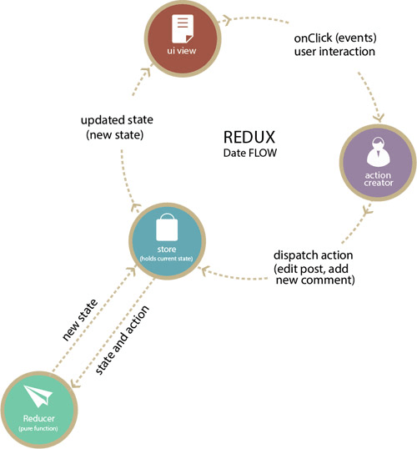
CẤU TRÚC CỦA REDUX

Slide 43
CẤU TRÚC CỦA REDUX
View : Hiển thị dữ liệu được cung cấp bởi Store
Action:
Action là các sự kiện, action gửi dữ liệu từ ứng dụng tới store, store lấy thông tin từ action.
Bản thân action là những simple object có thuộc tính Type, một action phải có type.

Slide 44
CẤU TRÚC CỦA REDUX
Store:
Là nơi quản lý State, cho phép truy cập State qua getState().
Thay đổi State qua dispatch(action).
Reducers:
Reducers đảm nhiệm việc lấy trạng thái cũ của state, một action và trả về một state mới.

Slide 45
PROVIDER
Provider:
Là nơi cung cấp tài nguyên cho toàn bộ ứng dụng thông qua Store.
Store được truyền vào Provider như một property
Nhờ provider các conponent con có thể truy xuất được tới dữ liệu của các component khác
Tất các các component được gói vào trong component Provider

Slide 46
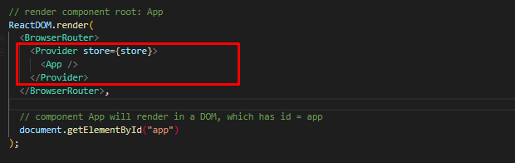
PROVIDER

Slide 47
mapStateToProps
mapStateToProps :
Là một bộ lọc(filter) sử dụng để lấy (select) những thứ trong store mà component yêu cầu.
Trả về một đối tượng, component có thể lấy dữ liệu từ đối tượng này thông qua props (this.props)
Mỗi khi store được update thì mapstateToProps được gọi.
Chỉ có thể thay đổi state của store bằng cách truyền một action.

Slide 48

mapStateToProps

Slide 49
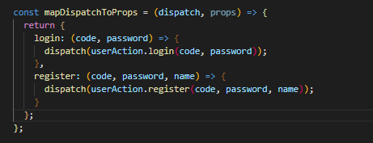
mapDispatchToProps
mapDispatchToProps :
Là một object hoặc một funtion thực hiện gửi các hành động theo case mình đã đặt.

Slide 50
Connect
Connect :
Dùng để kết nối một React component đến một Redux store nơi chứa tất cả các state của ứng dụng
Nếu chỉ tạo ra một component tĩnh thì không cần dùng connect, nhưng nếu muốn lấy data từ redux stote hoặc muốn gửi action đến nó thì phải sử dụng connect

Slide 51
Middleware trong Redux
Middleware là lớp nằm giữa Reducers và dispatch action, vị trí mà middleware hoạt động là trước khi reducers nhận được actions và sau khi 1 action được dispatch().
Logging Middleware: Ghi lại lịch sử khi 1 action được dispatch, ghi lại state của hệ thống tại thời điểm đó.
Crash Reporter Middleware: Thông báo khi hệ thống có lỗi đến 1 hệ thống riêng biệt nằm bên ngoài ứng dụng của chúng ta.

Slide 52
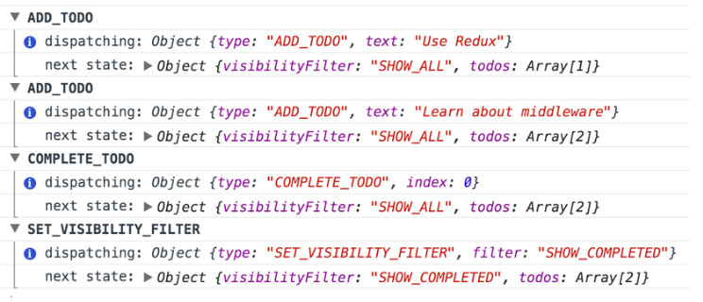
Middleware trong Redux
Logging Middleware:

Slide 53
Middleware trong Redux
Crash Reporter Middleware :
Thông báo khi hệ thống có lỗi đến 1 hệ thống riêng biệt nằm bên ngoài ứng dụng của chúng ta.

Slide 54


